Slide 1
От профориентации к профессиональному самоопределению

Slide 2
Цель
Обобщить опыт профориентационной работы учителей-предметников природоведческого цикла

Slide 4
На уроках
Деловые игры:
«Я директор зоопарка». Дети выступали в роли: ветврача, зоотехника, администратора.
«Поликлиника». Дети выступали в роли мед работников различных специализаций.

Slide 5
На уроках
Сюжетно ролевые игры:
«Встреча двух миров». Дети примерялись к роли конкретных специалистов: геохимик, эколог, гидролог, технолог, искусствовед, провизор, океанолог
«Алкоголь: за и против». Дети примерялись к роли журналиста, врача нарколога, сомелье, химика-технолога, психиатра

Slide 6
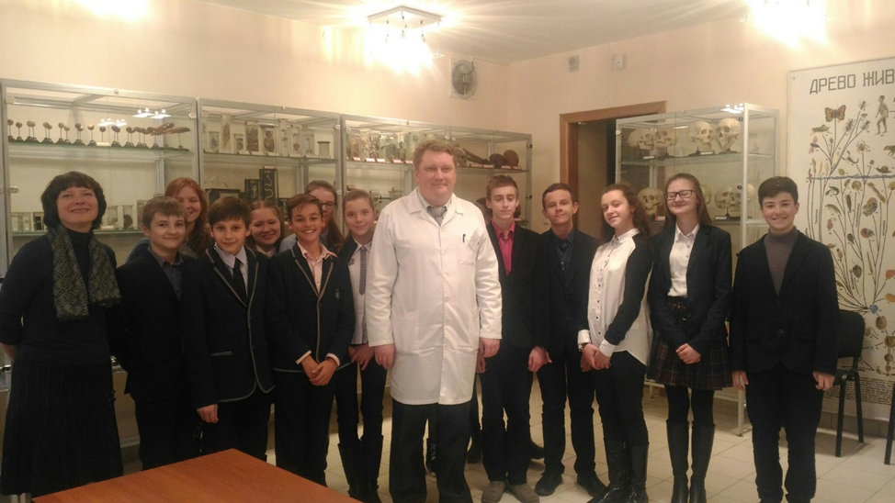
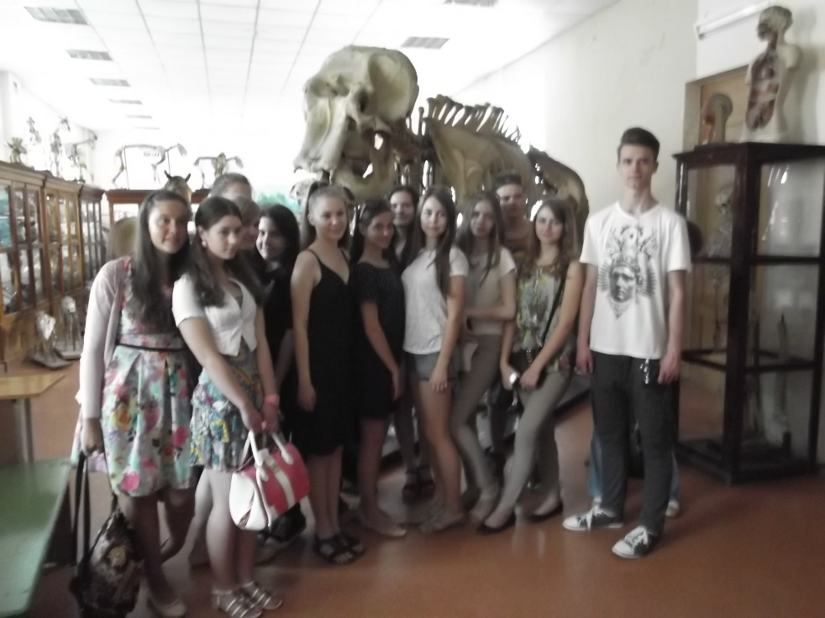
Экскурсии
Экскурсии в ботанический заказник «Чертова борода», Витебский зоопарк, ботанический сад, гимназическая экологическая тропа. (Эколог, ботаник, учитель биологии, фармацевт, ландшафтный дизайнер, озеленитель.
Экскурсии на станцию переливания крови, ВГМУ, УЗ ВОДЦ (диагностический центр), ВГАВМ, ВГУ им П.М. Машерова.
Экскурсии на предприятия: завод «Кока-кола», ВТТУ.

Slide 7
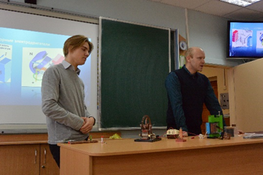
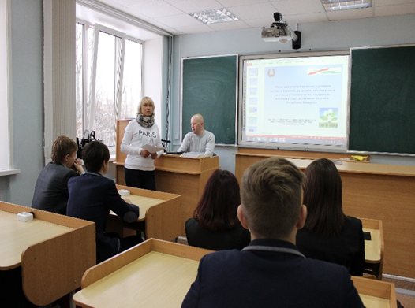
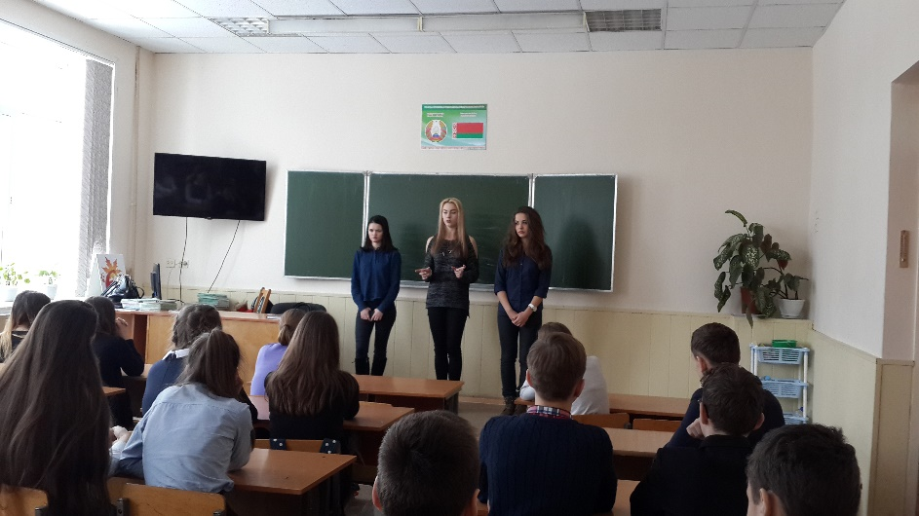
Встречи с интересными людьми
Встречи с бывшими выпускниками.
Встречи с представителями ВУЗов.
Встречи со специалистами разных специальностей.

Slide 8
Участие в интернет олимпиадах и конкурсах
Тенгри
Республиканские игры-конкурсы «Колосок», «Синица», «Белка», «Зубренок».
Областные экологические конкурсы «Во имя сохранения Земли», «Поможем пернатому другу», «Сохраним зеленую ель»
Олимпиады «Фоксфорд»
Олимпиады МФТИ, СПБГУ, ЛЭТИ, «Росатом», СПБГУ «Барсик»

Slide 9
Решение задач на производственную тематику
Генетика
Экология
Растворы
Силикатная промышленность
Удобрения
Электролиз
Тепловые процессы
Энергетика

Slide 10
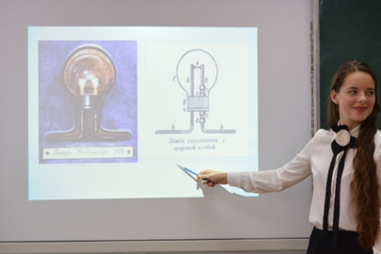
Выполнение исследовательских работ
Выращивание и размножение растений
Выращивание кристаллов
Создание действующих моделей различных технических устройств и измерительных приборов
Биоиндикация

Slide 11
Выполнение лабораторных работ
Развитие умений работать с лабораторным оборудованием и измерительными приборами
Формирование практических навыков, которые могут понадобиться при освоении любой специальности

